Slide 1

Stabilizace popílků ze ZEVO s mokrým čištěním spalin vápennou vypírkou
TVIP 2021: ODPADOVÉ FÓRUM / 19.-21. ŘÍJNA 2021 HUSTOPEČE
Ekaterina Korotenko¹, Michal Šyc¹, Lukáš Grič²,
Tomáš Baloch³, Pavel Drápela⁴
¹ICPF of the CAS, v.v.i., Rozvojová 135, Prague 6, Czech Republic
²Chemcomex a. s., Elišky Přemyslovny 379, Prague 16, Czech Republic
³Pražské Služby, a.s., Pod Šancemi 444/1, Prague 9, Czech Republic
⁴Plzeňská teplárenská a.s., Doubravecká 2578/1, Plzeň 4, Czech Republic

Slide 2
Obsah
Energetické využití odpadů
Popílky ze ZEVO:
  Produkce
  Vlastnosti
  Způsoby nakládání
Způsoby stabilizace popílků:
  Vodní vypírka
  Kyselá extrakce
  2-stupňový proces
Závěry a výhledy

Slide 3
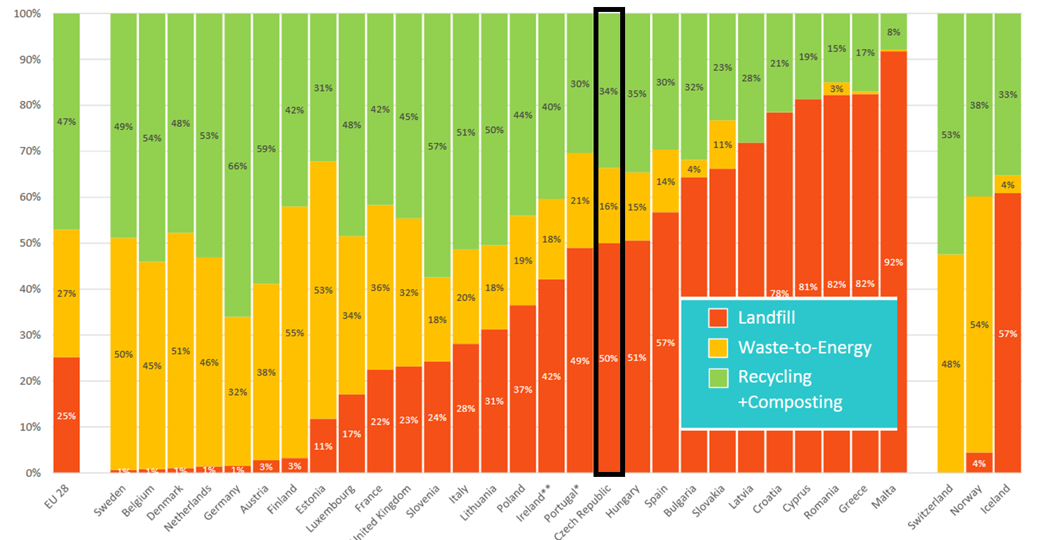
Nakládání s komunálními odpady v Evropě (2016)
Podíl energetického využití odpadů v ČR 16 %.

Slide 4
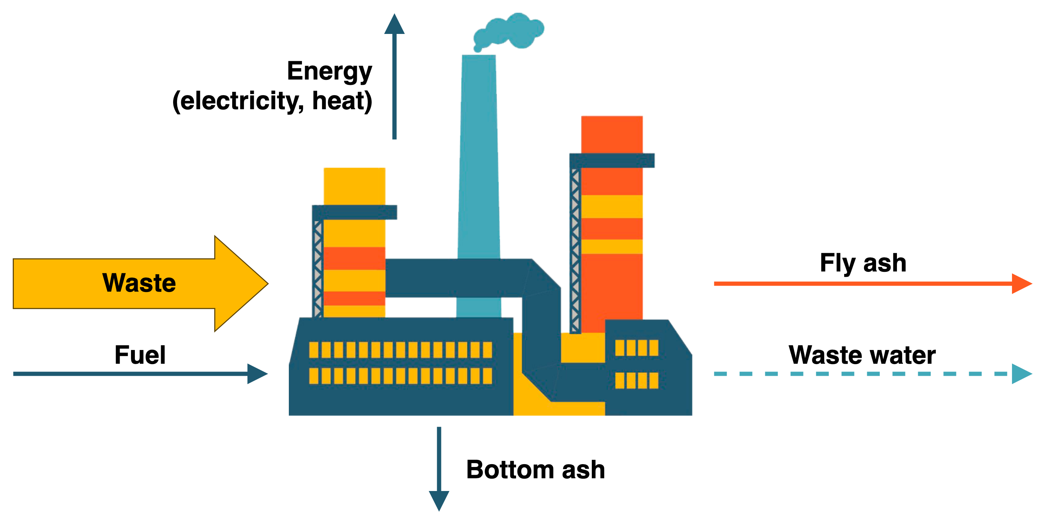
Energetické využití odpadů
Gas emissions
Výhody:
využití energetického obsahu
hygienizace
snížení objemu a hmotnosti odpadu
Nevýhody:
vznik odpadních proudů

Slide 5
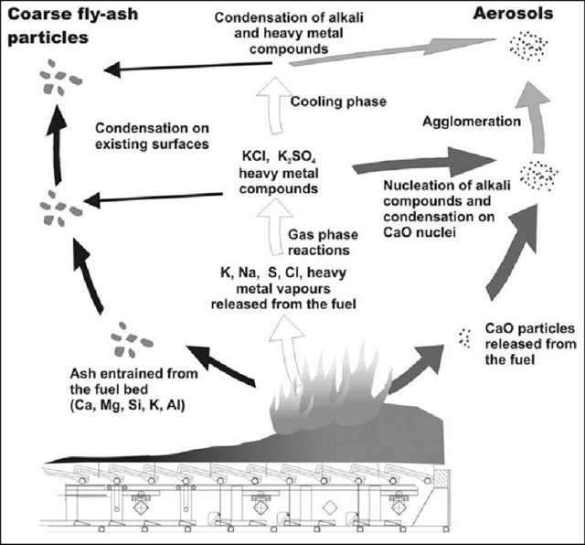
Vlastnosti popílku
Mokrý systém:
Bez přídavku sorbentů (minoritní): např. TERMIZO
S přídavkem sorbentů (nejvíc rozšířený): např. ZEVO Malešice nebo ZEVO Chotíkov
Produkce: 20 000 t/rok
3 složky:
popílek: minerální matrice + vázané prvky
zreagovaný sorbent: CaCl₂, CaCO₃, C_{akt}
nezreagovaný sorbent (CaO a Ca(OH)₂)
Nebezpecný odpad

Slide 6
Nakládání s popílky
Skládkování/backfilling:
Omezená kapacita
Není možné bez předchozí úpravy
Zvětšení objemu a hmotnosti při stabilizaci a solidifikace
Ztráta cenných materiálů a kovů
Využití jako sekundárního zdroje:
Náhrada primárních surovin
Snížení množství skládkovaných odpadů
Menší dopady na životní prostředí
Problém: vyčerpání kapacity v krátkodobém horizontu
Cíl: navrhnout komplexní řešení pro popílkové hospodářství ZEVO
snížení produkce popílků / pevných zbytků z čištění spalin
nalezení cest jejich využití

Slide 7
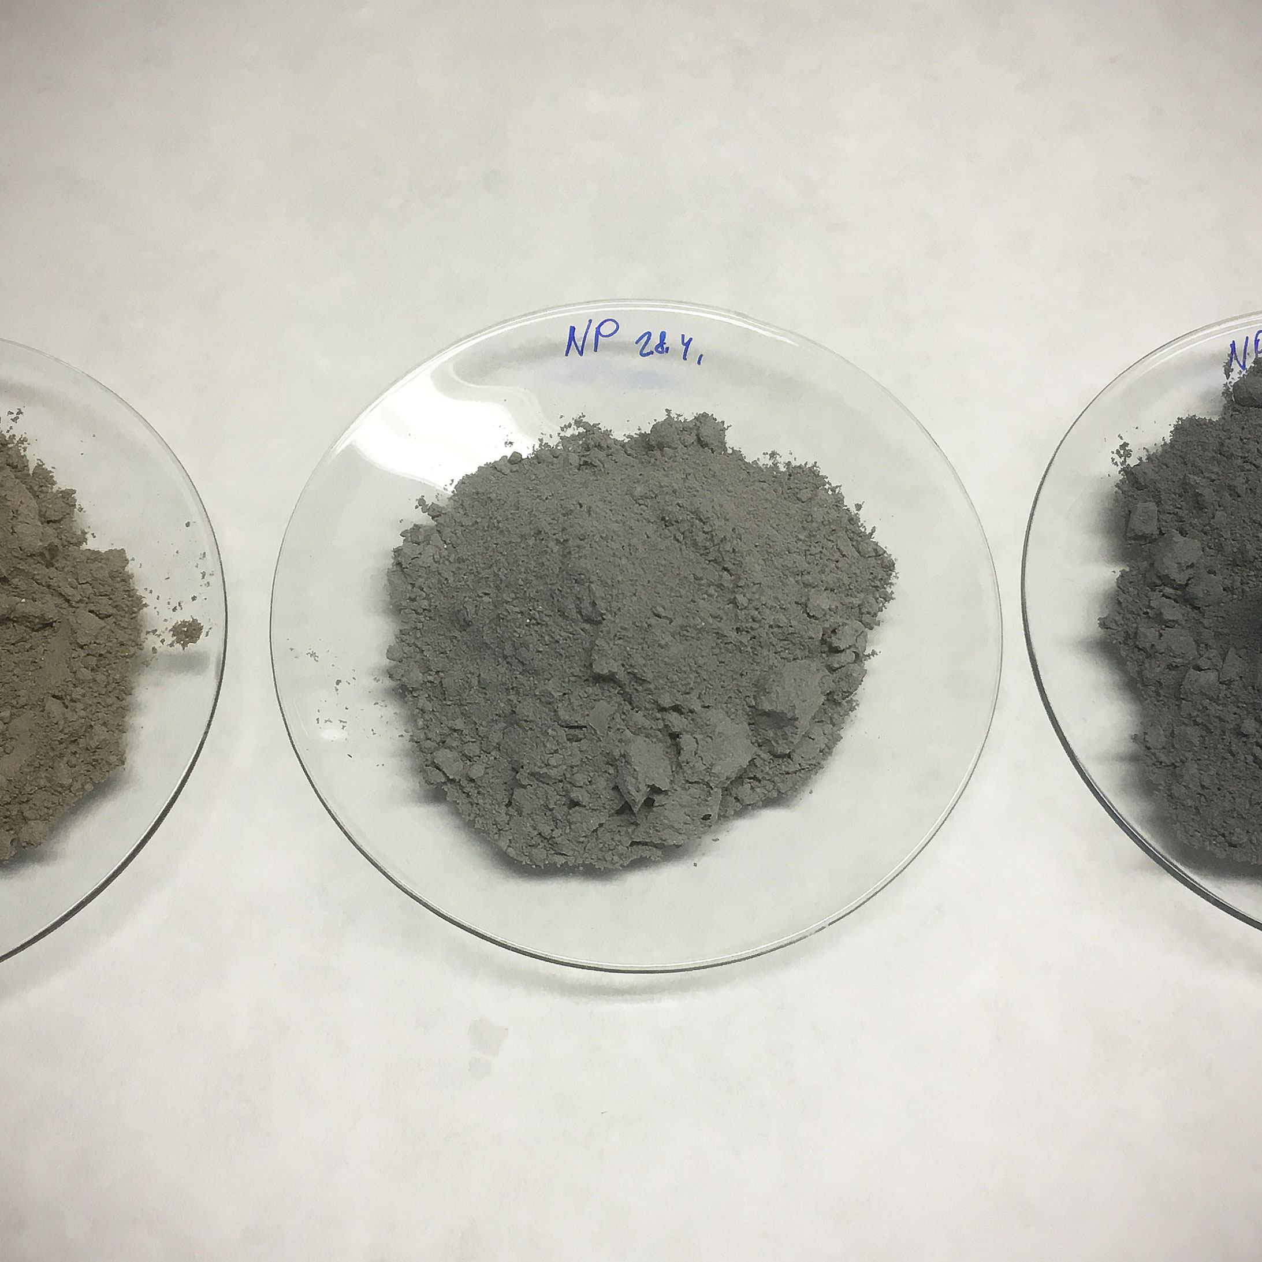
Surový popílek ze ZEVO

Slide 8
Výsledky charakterizace popílků
Ukazatel | MSWI A | MSWI B
Rozpustnost ve vodě při 20 °C [% hm.] | 34,9–51,6 | 33,9–59,0
pH [-] | 11,4–12,3 | 8,80–10,3
Pb [mg/kg suš.] | 1 000–2 000 | 2 000–3 500
Vyluhovatelnost Pb [mg/kg suš.] | 100–200 | 20.0–35.0
Zn [mg/kg suš.] | 8000–12000 | 18000–28000
Vyluhovatelnost Zn [mg/kg suš.] | 800–1200 | 180–280
1. Vysoká variabilita složení a vlastností popílku.
2. Vyluhovatelnost většiny těžkých kovů nepřesahuje 1 %. Jsou splněny legislativní limity výluhové třídy IIa (OO).
3. Vyluhovatelnost Zn a Pb závisí na pH materiálu (tzn. na hospodaření se sorbentem).
4. Nebezpečné vlastnosti pochází z rozpustného podílu popílku (kolem 50 % celkového množství).

Slide 9
Výsledky charakterizace popílků
1. Vysoká variabilita složení a vlastností popílku.
2. Vyluhovatelnost většiny těžkých kovů nepřesahuje 1 %. Jsou splněny legislativní limity výluhové třídy IIa (OO).
3. Vyluhovatelnost Zn a Pb závisí na pH materiálu (tzn. na hospodaření se sorbentem).
4. Nebezpečné vlastnosti pochází z rozpustného podílu popílku (kolem 50 % celkového množství).
Ukazatel | Obsah | Legislativní limit |  | Překročení limitu
Parameter | Content | OO | NO | Cr
RL (mg/l) | 22 600–50 700 | 8 000 | 10 000 | 39/39
Cl⁻ (mg/l) | 7 590–21 300 | 1 500 | 2 500 | 39/39
SO₄²⁻ (mg/l) | 620–7 800 | 3 000 | 5 000 | 7/39
5. Kritickými ukazateli jsou obsah chloridů a rozpuštěných látek.
6. Solidifikace pomocí běžných pojiv není možná bez předchozí stabilizace.

Slide 10
Výsledky charakterizace popílků
1. Vysoká variabilita složení a vlastností popílku.
2. Vyluhovatelnost většiny těžkých kovů nepřesahuje 1 %. Jsou splněny legislativní limity výluhové třídy IIa (OO).
3. Vyluhovatelnost Zn a Pb závisí na pH materiálu (tzn. na hospodaření se sorbentem).
4. Nebezpečné vlastnosti pochází z rozpustného podílu popílku (kolem 50 % celkového množství).
5. Kritickými ukazateli jsou obsah chloridů a rozpuštěných látek.
6. Solidifikace pomocí běžných pojiv není možná bez předchozí stabilizace.
Stabilizace:
efektivní
jednoduchá
ekonomicky udržitelná
V rámci existující technologie
S využitím surovinového potenciálu
Způsoby stabilizace:
vodní vypírka
kyselá extrakce
2-st kombinovaný proces

Slide 11
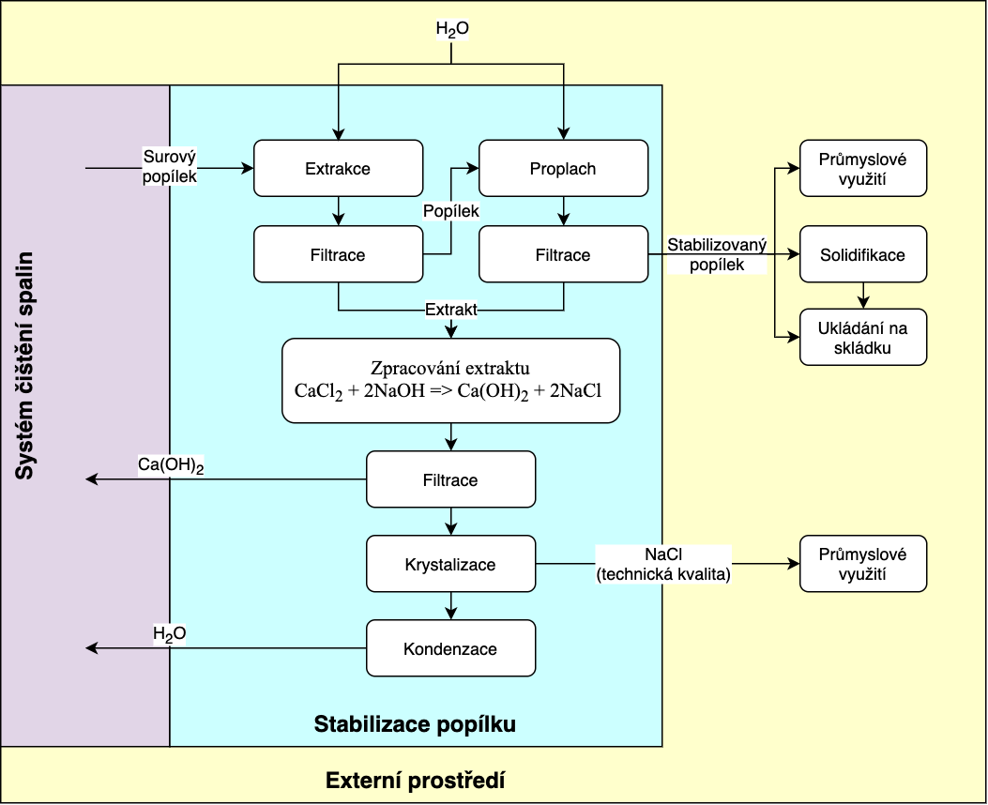
Vodní vypírka
Cíl: Odstranění rozpustného podílu + získávání cenných složek
Konstantní parametry:
Doba reakce:
30 min
Teplota: 20 °C
Proměnné:
Celkový poměr L/S
Uspořádání extrakce
Uspořádání proplachu

Slide 12
Vodní vypírka: výluhové testy
Výluhové testy stabilizovaného popílku:
Ukazatel | ZEVO A - 1 | ZEVO A - 2 | ZEVO B | OO | NO
pH [-] | 10.8 | 11.3 | 10.9 | ≥6 | x
Cl⁻ [mg/l] | 957 | 185 | 705 | 1,500 | 2,500
SO₄²⁻ [mg/l] | 1,270 | 1,440 | 1,400 | 3,000 | 5,000
RL [mg/l] | 3,390 | 2,470 | 3,380 | 6,000 | 10,000
1. Pomocí vhodného uspořádání procesu lze účinně odstranit rozpustné složky popílku.
2. Obsah As, Ba, Cd, Cr, Cu, Mo, Ni, Pb, Sb, Se, Zn ve výluzích nepřesahuje 10% legislativního limitu pro OO.
3. Jsou splněny limity výluhové třídy IIa pro OO, tzn. vodní vypírka může sloužit pro stabilizaci popílků ze ZEVO s mokrým čištěním spalin vápennou vypírkou.

Slide 13
Vodní vypírka: chování systému
MFA vybraných prvků:
Složka | Surový popílek (Input) | Voda (Input) | Stabilizovaný popílek (Output) | Extrakt (Output)
K [%] | 100,0 | 0,0 | 10,0 | 90,0
Cl⁻ [%] | 100,0 | 0,0 | 0,8 | 99,2
Ca [%] | 100,0 | 0,0 | 57,5 | 42,5
Mg [%] | 100,0 | 0,0 | 100,0 | 0,0
Zn [%] | 100,0 | 0,0 | 96,1 | 3,9
1. Rozpustnost surového popílku 40 %.
2. Dochází k rozdělení složek mezi 2 proudy:
K, Na, Cl⁻ a část Ca přechází do extraktu (l),
cenné prvky (např. Zn, Pb a Cu) zůstávají v nerozpustné formě ve stabilizovaném popílku (s).

Slide 14
Vodní vypírka: chování systému
1. Rozpustnost surového popílku 40 %.
2. Dochází k rozdělení složek mezi 2 proudy:
K, Na, Cl⁻ a Ca přechází do extraktu (l),
cenné prvky (např. Zn, Pb a Cu) zůstávají v nerozpustné formě ve stabilizovaném popílku (s).
3. Extrakt obsahuje 250-400 g/l rozpustných látek. Majoritními složkami jsou chloridy Ca, K a Na.
4. Dochází k zakoncentrování cenných kovů ve stabilizovaném popílku: Zn ( o 60-70 %), Pb (o 70-100 %), Cu (o 55-90 %).
5.Vysoký obsah cenných složek dělá výstupní proudy z vodní vypírky vhodnou surovinou pro získávání kovů, solí a sorbentů.

Slide 15
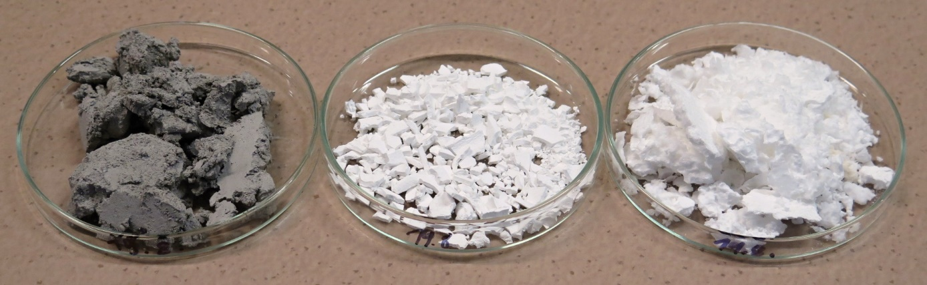
Produkty získané z výstupů z vodní vypírky
Výsledky laboratorních testů

Slide 16
Závěry a výhledy
Nebezpečné vlastnosti pochází z rozpustného podílu
Vodní vypírka - účinný způsob stabilizace díky odstraňování rozpustných složek
Vysoce koncentrovaný extrakt jako surovina pro získávání solí
Vypraný popílek jako surovina pro získávání cenných prvků
----------------------------------------------------------------------------
Poloprovozní experimenty s vodní vypírkou
Separace čistých produktů z extraktu
Způsoby průmyslového využití minerální matrice
Nebezpečný odpad => sekundární surovina pro získávání cenných složek
ZEVO jako zero-waste technologie
Krok směrem k udržitelnosti a cirkulární ekonomice

Slide 17
Kontakt: korotenko@icpf.cas.cz
This work was supported by the Technology Agency of the Czech Republic TH04030103

